Slide 1
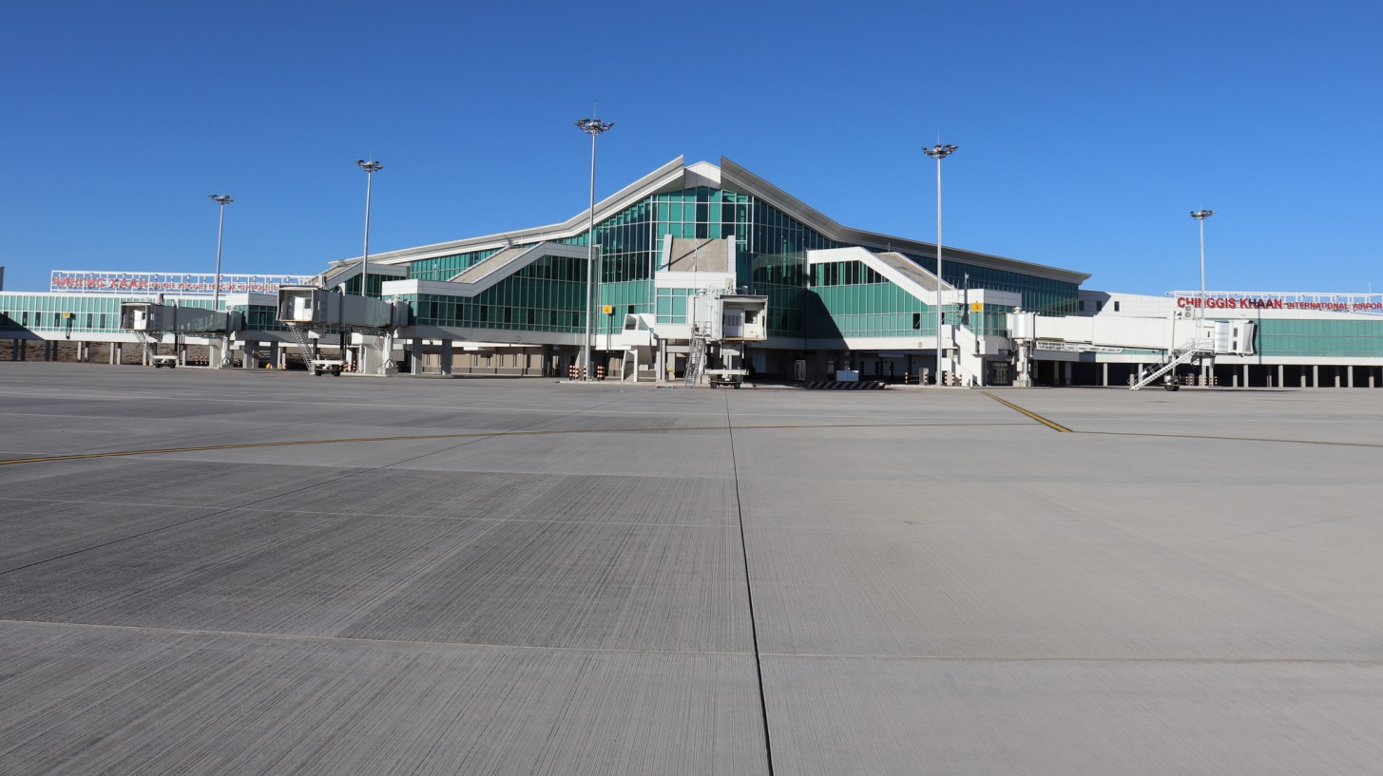
Нью Улаанбаатар Интернэйшнл Эйрпорт ХХК
/EVENT/

Slide 2
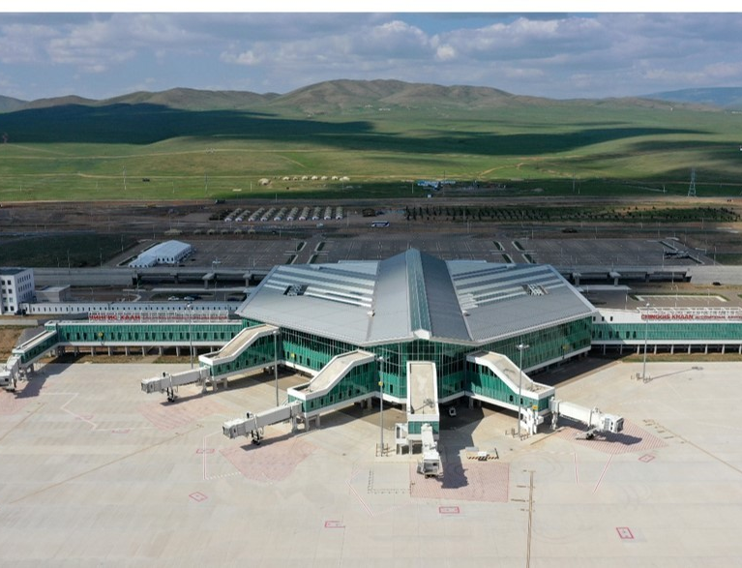
БИДНИЙ ТУХАЙ
Монгол-Японы хамтарсан “Нью Улаанбаатар интернэйшнл эйрпорт” ХХК нь Монгол Улсын Засгийн газартай “Улаанбаатар хотын олон улсын шинэ нисэх онгоцны буудлын менежмент төсөл”-ийг хэрэгжүүлэх концессын гэрээ байгуулсан. Нью Улаанбаатар интернэйшнл эйрпорт” ХХК нь 2019 оны долдугаар сараас үйл ажиллагаагаа эхлүүлсэн.
Чингис Хаан олон улсын нисэх буудлын хувьд агаарын тээврийн сүлжээг хадгалах, эдийн засгийн үйл ажиллагааны тасралтгүй байдлыг хангахан тогтвортой үйл ажиллагаа явуулна.
Бид үйлчлүүлэгчдээ аюулгүй, тав тухтай нисэх үйлчилгээг үйл ажиллагааныхаа тэргүүлэх чиглэл болгон ажилладаг.

Slide 3
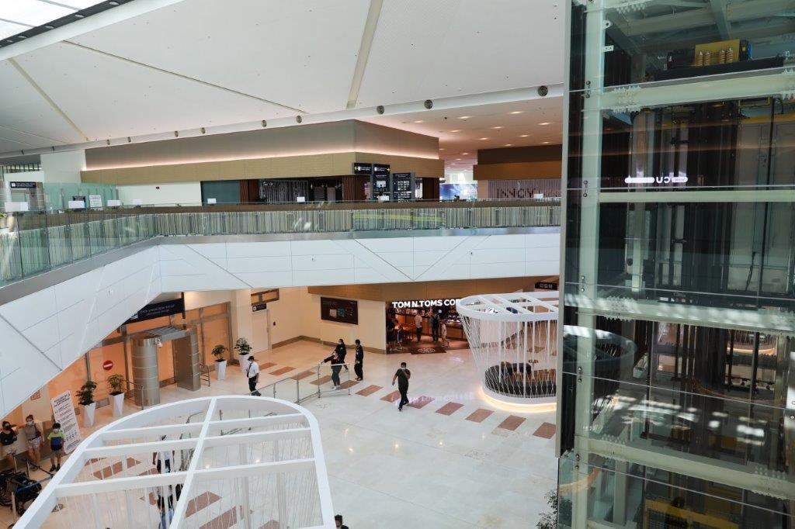
НУБИЭ ХХК-д арга хэмжээ зохион байгуулахын давуу болон онцлог
Organizations and individual clients benefit from the opportunity to host events in unique and innovative environments aimed at their target audience.
We can accommodate the space, size and day/night rates for holding events under flexible conditions.
Байгууллагууд болон хувь хүмүүс зорилтот хэрэглэгчдэдээ чиглэсэн өвөрмөц, шинэлэг орчинд арга хэмжээ зохион байгуулах боломжтой.
Бид уян хатан нөхцөлтэйгээр арга хэмжээ зохион байгуулдаг.

Slide 4
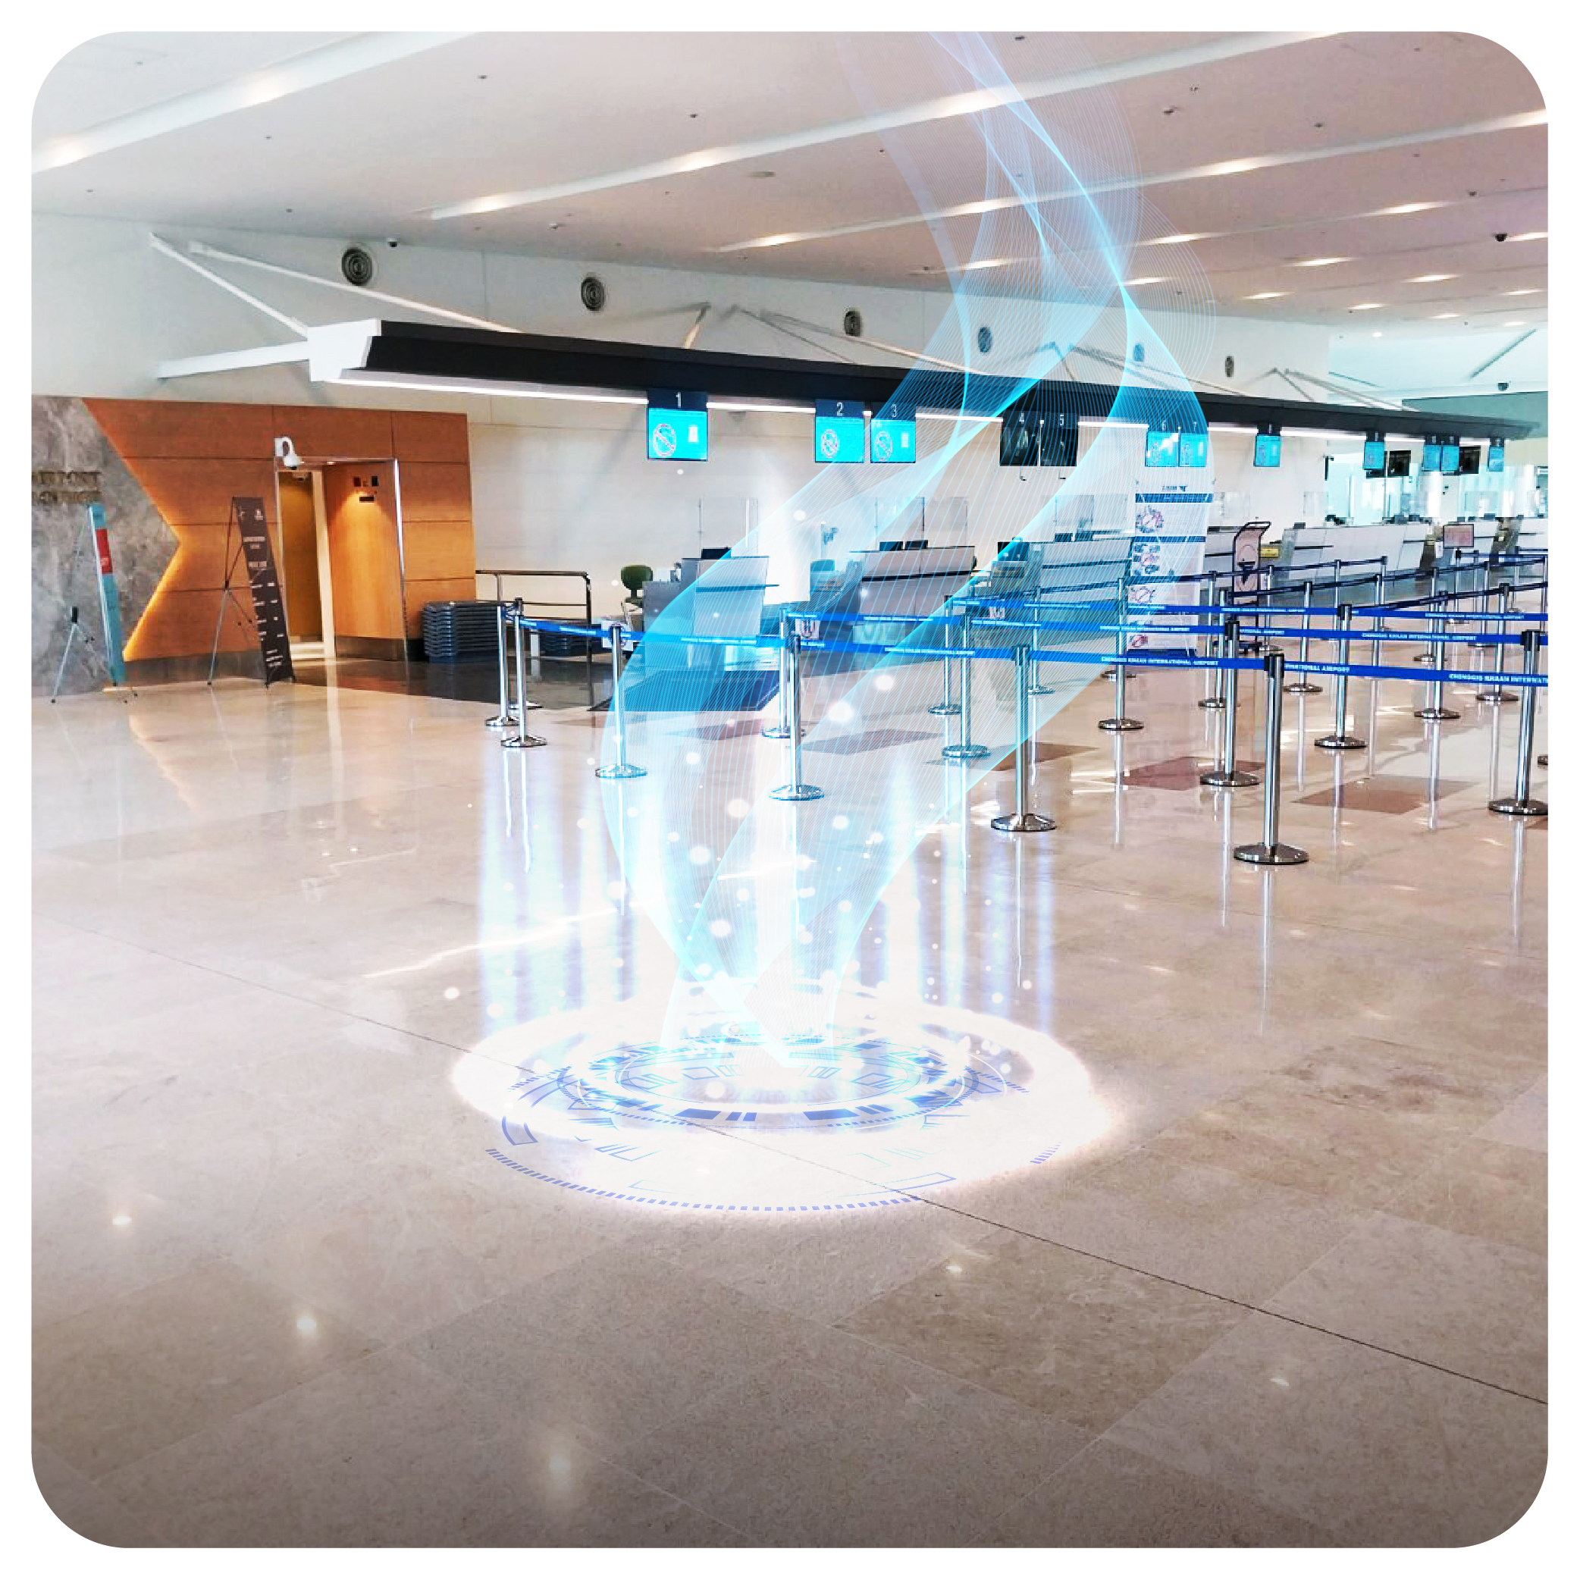
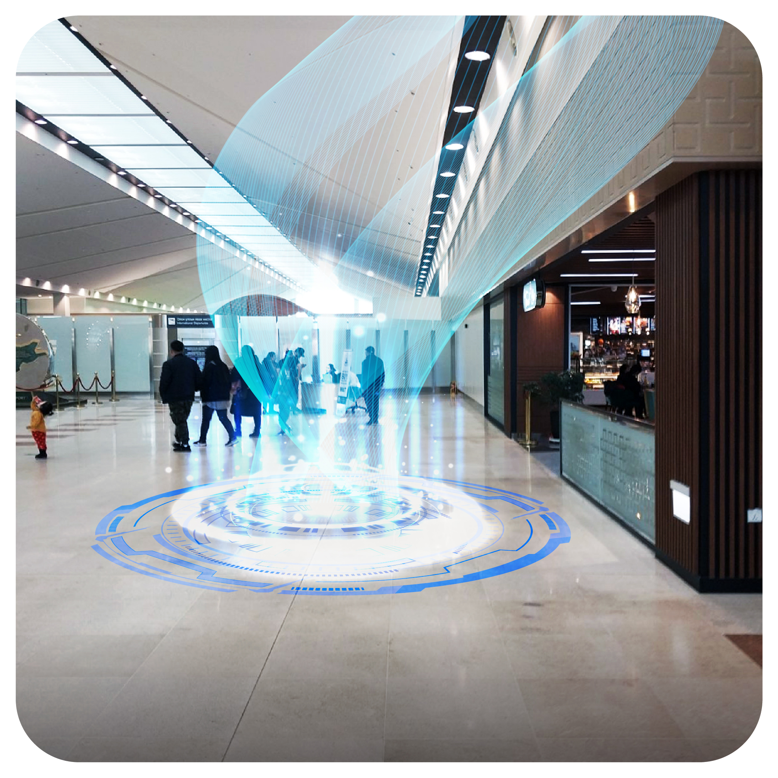
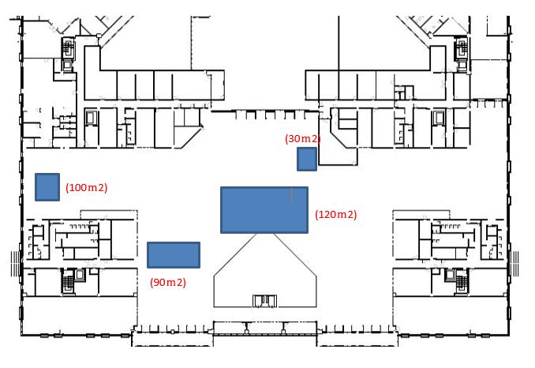
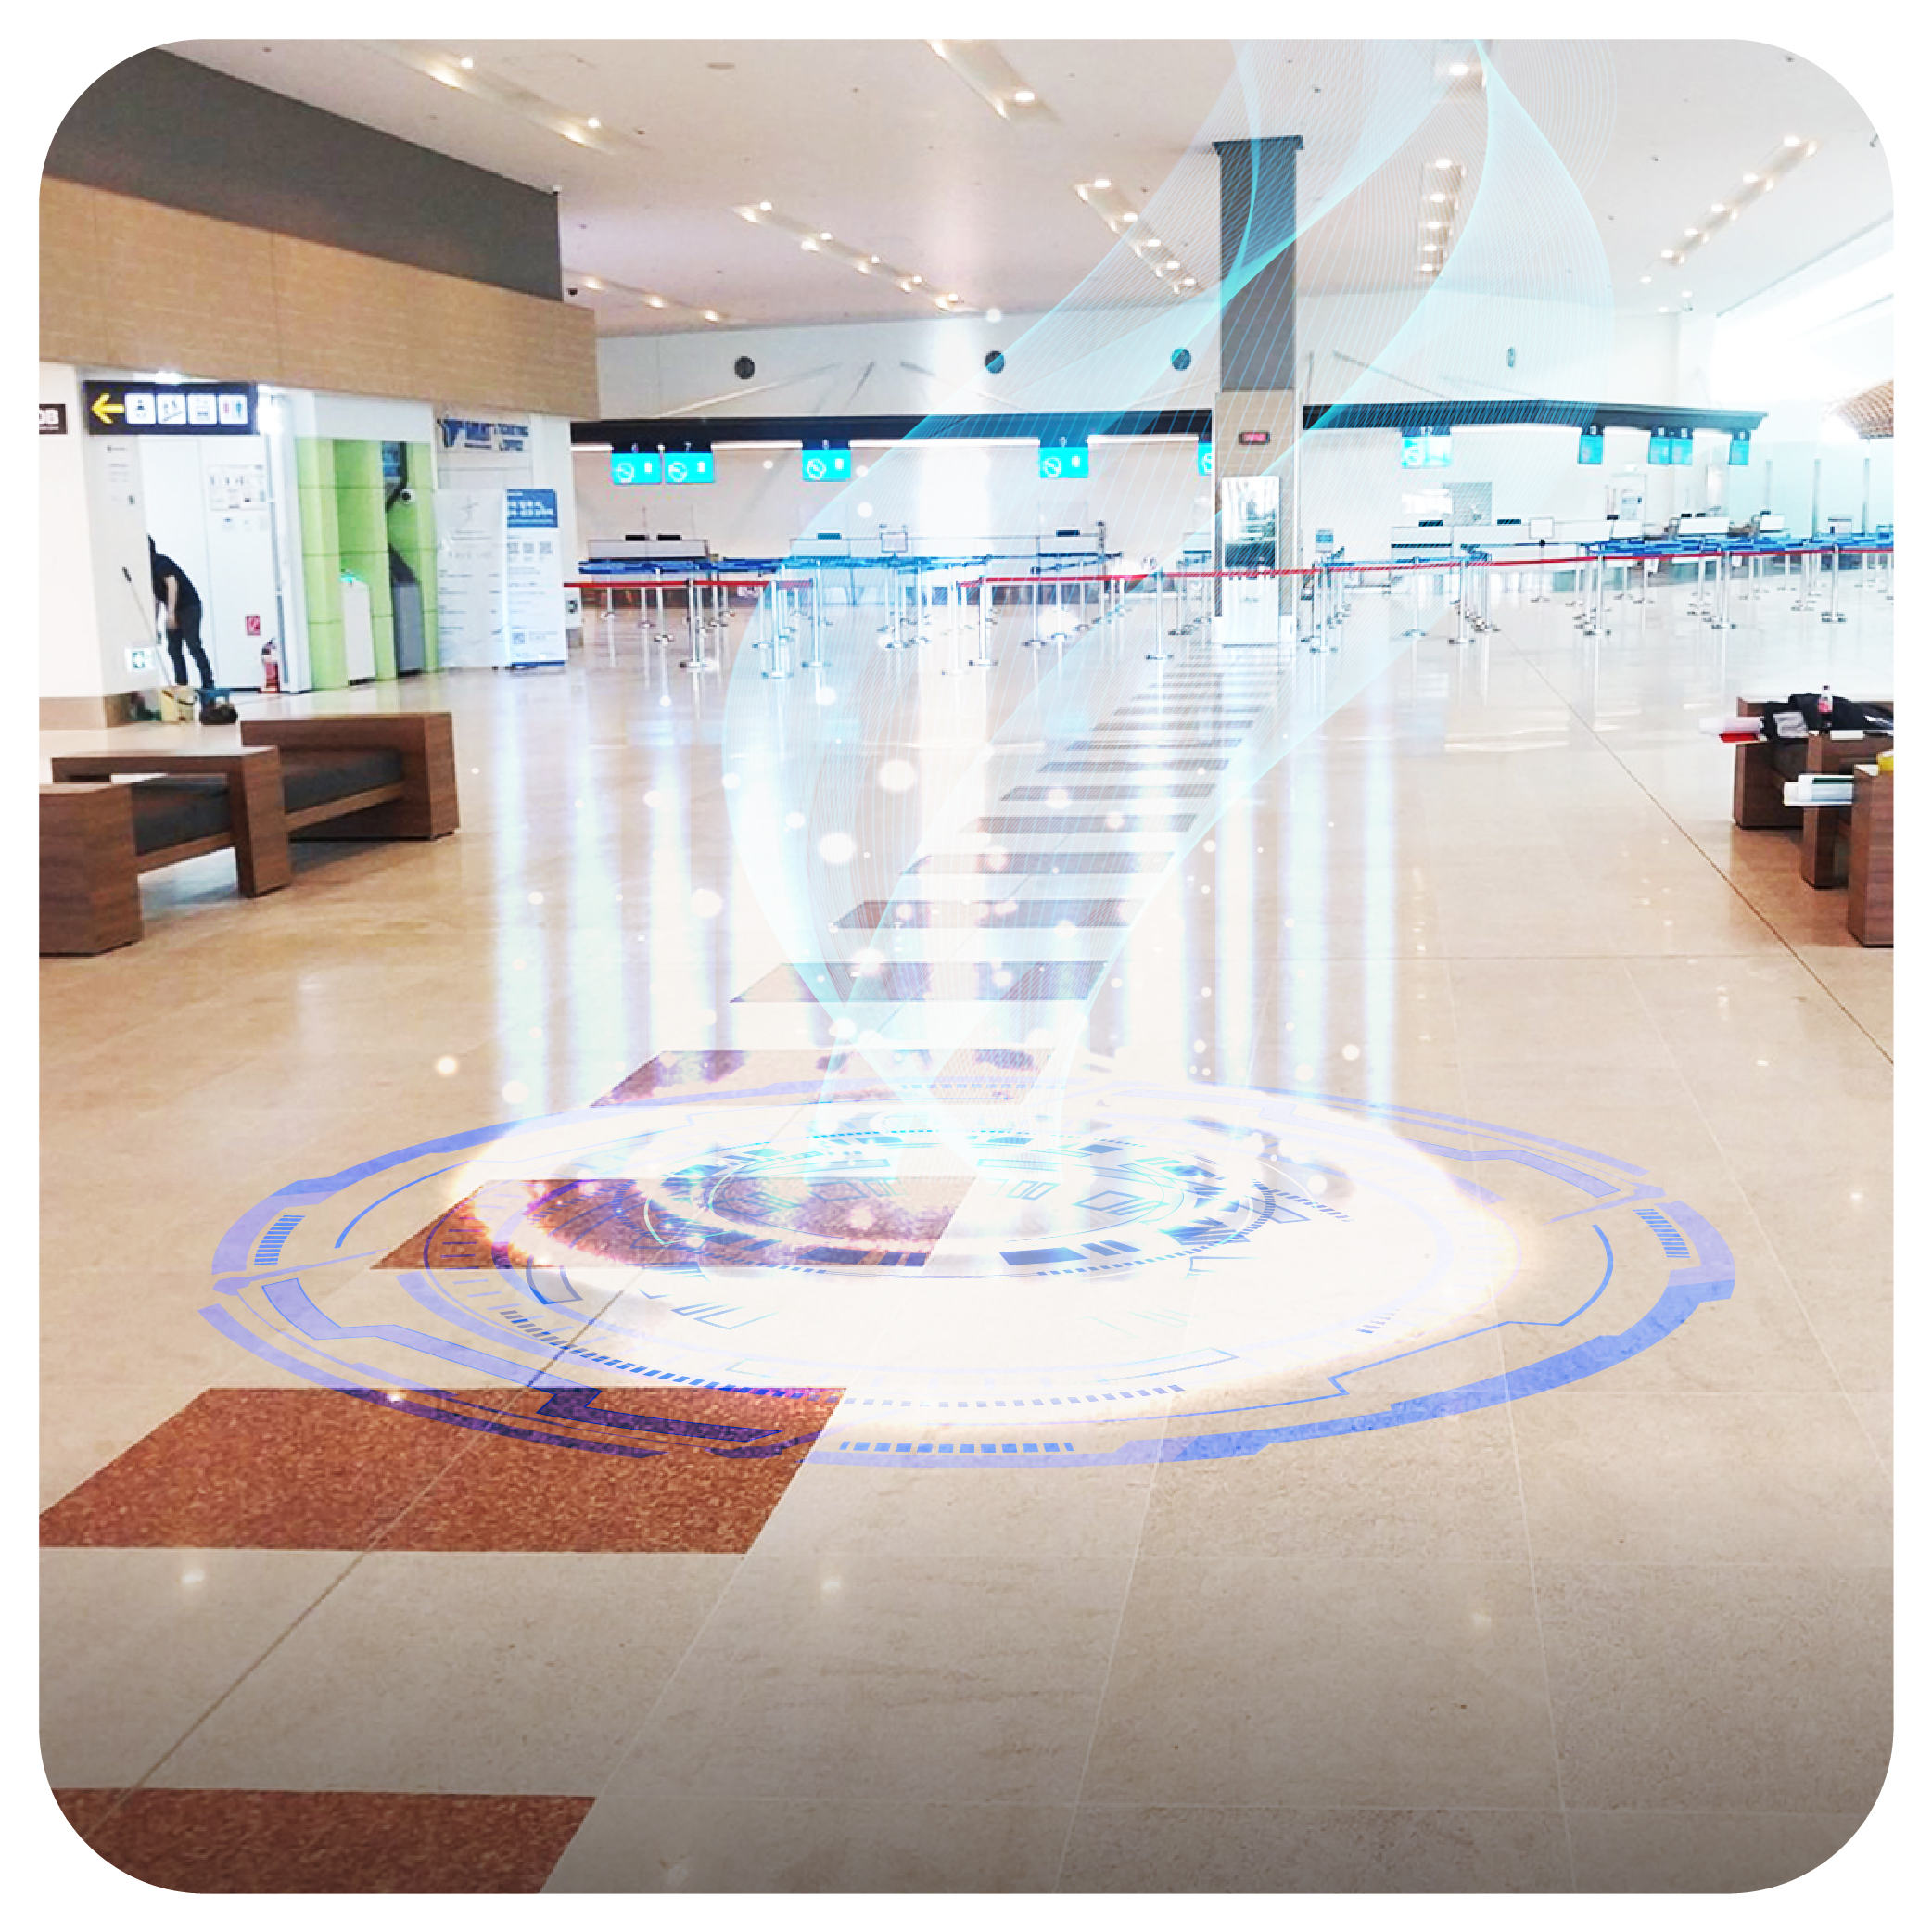
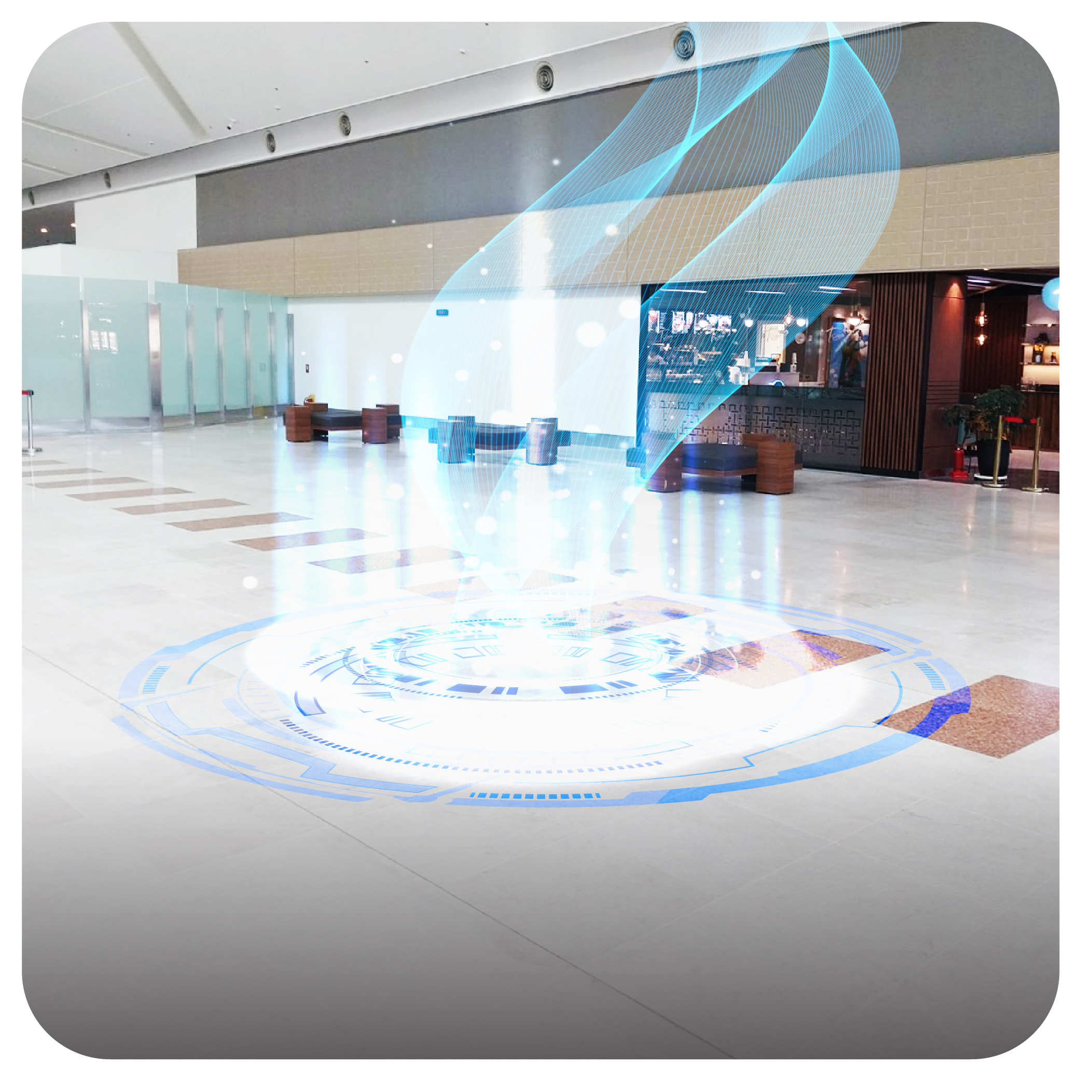
Арга хэмжээ зохион байгуулах байршлын мэдээлэл 2 Давхар
Эвентийн орон зай, хэмжээ, үнийг уян хатан нөхцөлөөр зохион байгуулах боломжтой.

Slide 5
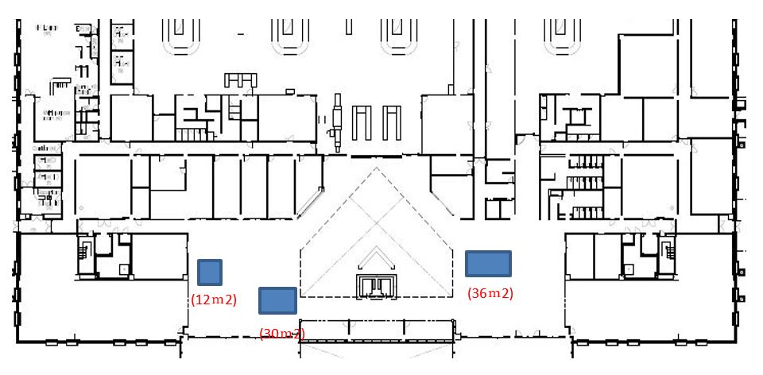
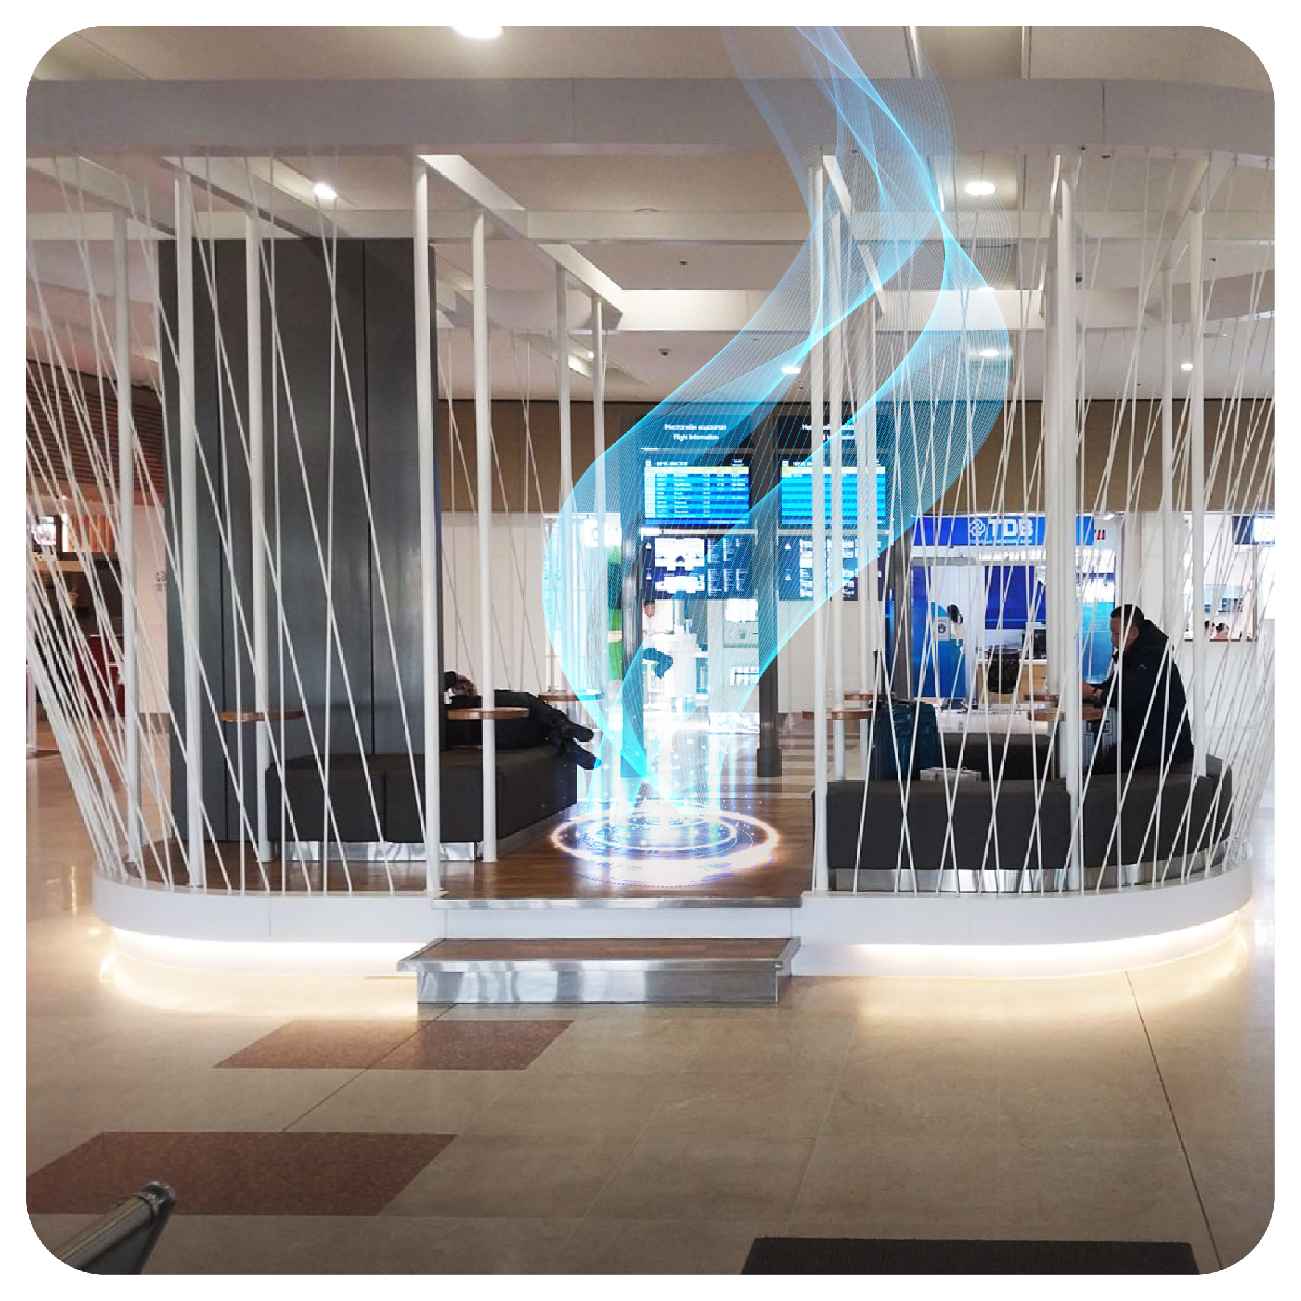
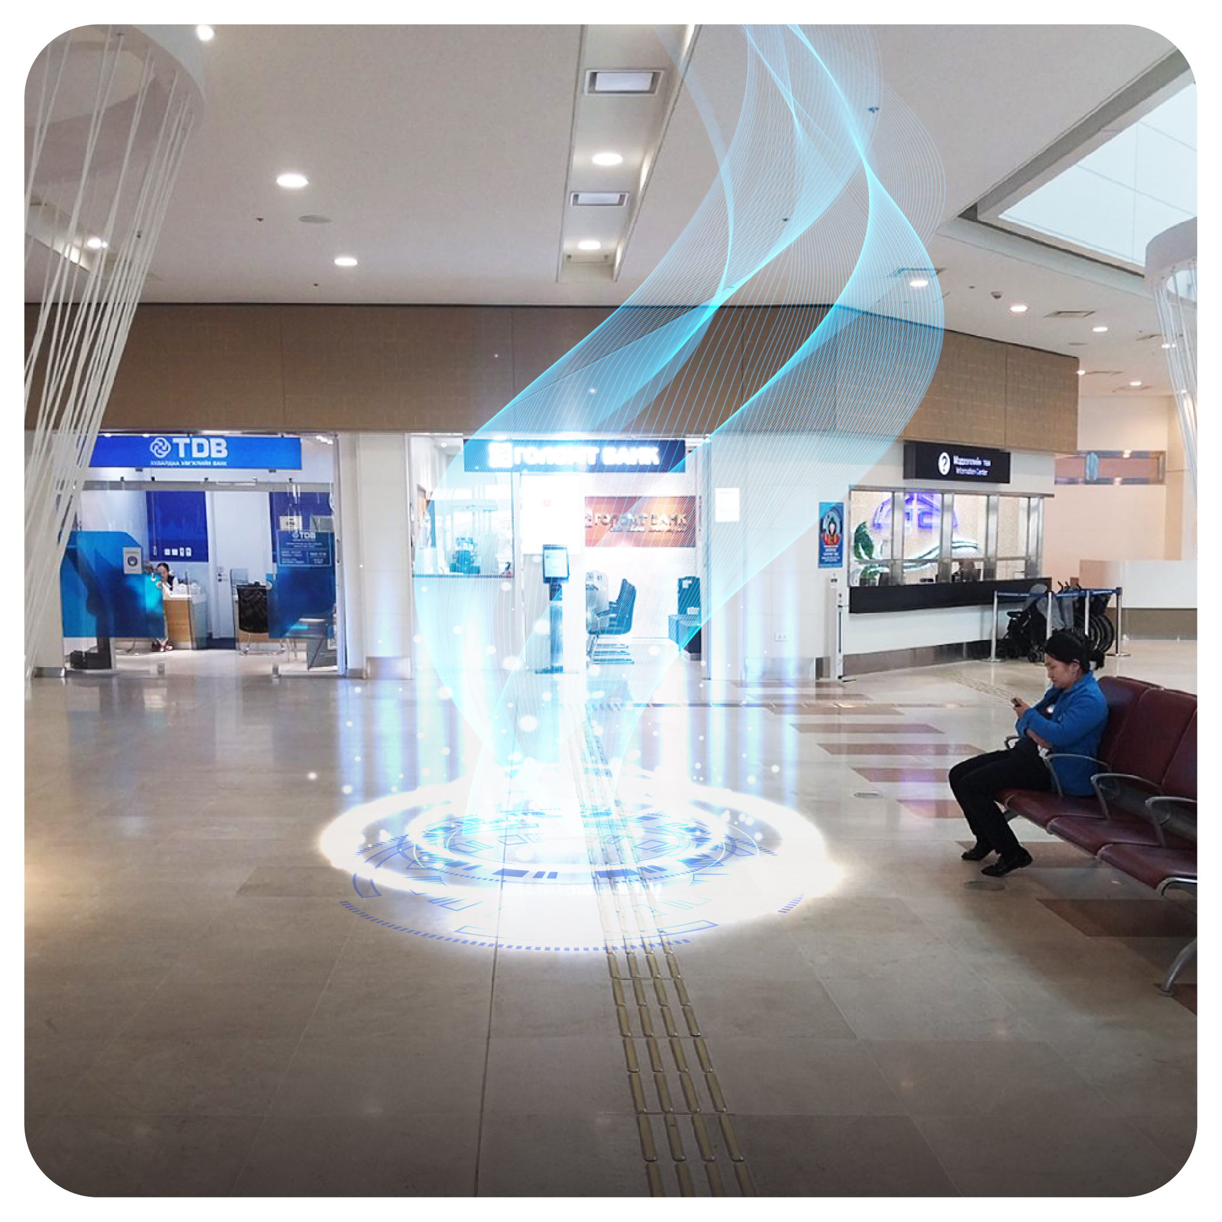
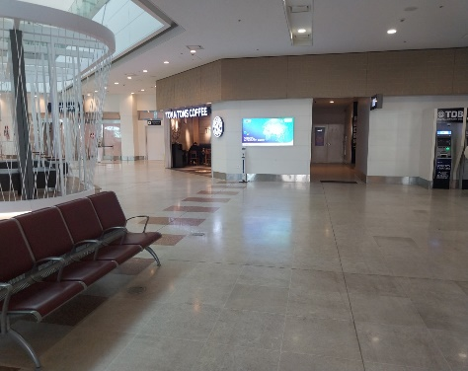
Арга хэмжээ зохион байгуулах байршлын мэдээлэл 1 давхар
Эвентийн орон зай, хэмжээ, үнийг уян хатан нөхцөлөөр зохион байгуулах боломжтой

Slide 6
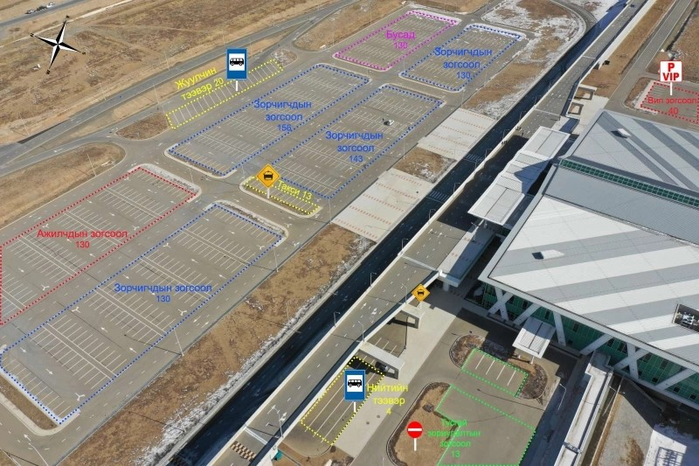
Арга хэмжээ зохион байгуулах байршлын мэдээлэл /Авто зогсоол/
800-1,600 m2

Slide 7
Эвент арга хэмжээний тариф
No | Эвент талбай | Хэмжээ /м2/ | Өдрийн цаг /цагийн үнэлгээ/ | Шөнийн цаг /цагийн үнэлгээ/
1 | Зорчигч терминалын барилгын 1 давхар | 12m2 | 25,200MNT | 30,000MNT
2 |  | 30m2 | 63,000MNT | 75,000MNT
3 |  | 36m2 | 75,600MNT | 90,000MNT
4 | Зорчигч терминалын барилгын 2 давхар | 30m2 | 63,000MNT | 75,000MNT
5 |  | 90m2 | 189,000MNT | 225,000MNT
6 |  | 100m2 | 210,000MNT | 250,000MNT
7 | Авто зогсоол | 800~1,600m2 | 400,0~800,000MNT | 480,0~960,000MNT
/НӨАТ ороогүй/
Тайлбар:
Өдөр 08:00~17:00
Шөнө 17:00~08:00

Slide 8
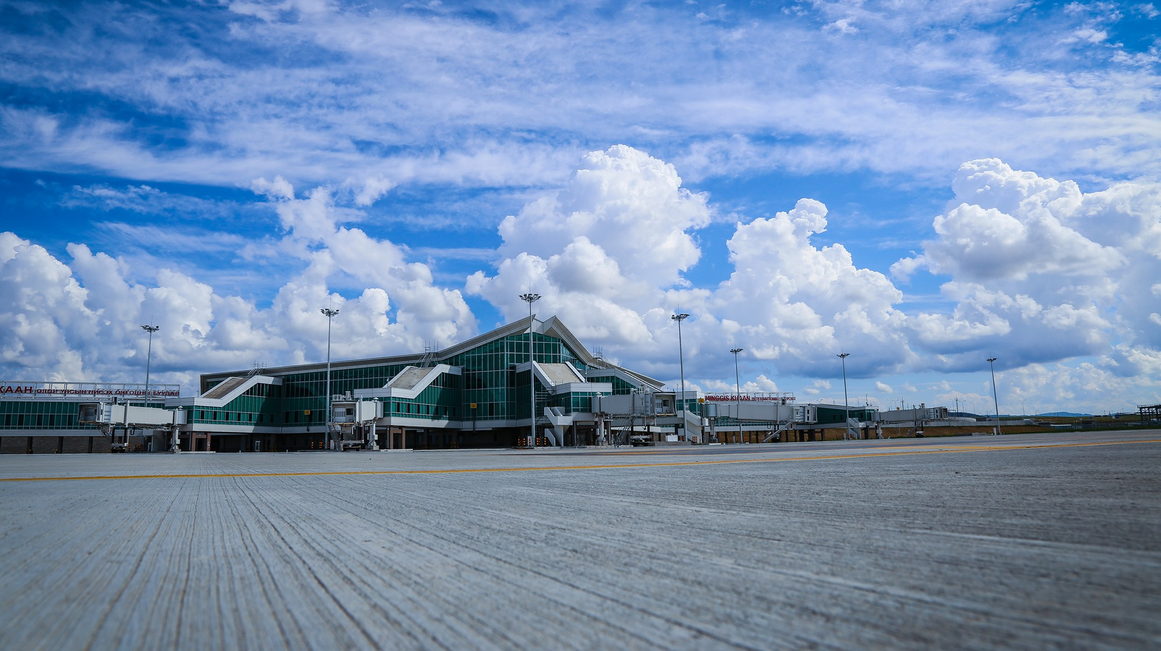
Холбоо барих
7128 7387, 8505 0586
tenant@nubia-llc.mn

